Slide 1
캡스톤디자인II 중간발표
AI를 이용한 졸음운전방지 애플리케이션 제작
20181619 백영민
20191782 이규태

Slide 2
목차
- 이전 프로젝트의 문제점
- 캡스톤디자인 2에서의 보완점
- 데모
- 성능 테스트 결과

Slide 3
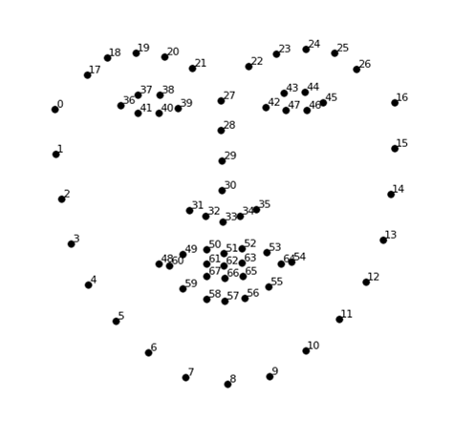
캡스톤 디자인 1 성능 테스트 결과
졸음 인식에는 성공했지만 여러가지 요인들로 인해 오작동을 일으키는 경우가 발생
수집된 영상의 화질이 충분치 못하거나 주위 환경의 변화(햇빛)로 인해 콧구멍을 눈으로 인식하거나 옷 소매 등을 얼굴로 인식할 수도 있음
썬글라스 등의 악세서리로 인해 눈 위치를 정확하게 파악하지 못 할 경우 졸음운전을 판별할 수 없음

Slide 4
주요 기능목록 및 설명 – PnP(Perspective-n-Point)
PnP : 3D 공간상의 여러 점과 카메라로 2D 평면에 투영된 해당 점들의 위치 정보를 이용하여 카메라의 상대적인 위치와 회전 방향을 추정하는 컴퓨터 비전 알고리즘
사용목적
검출된 얼굴로부터 위치와 회전 방향을 추정

Slide 5
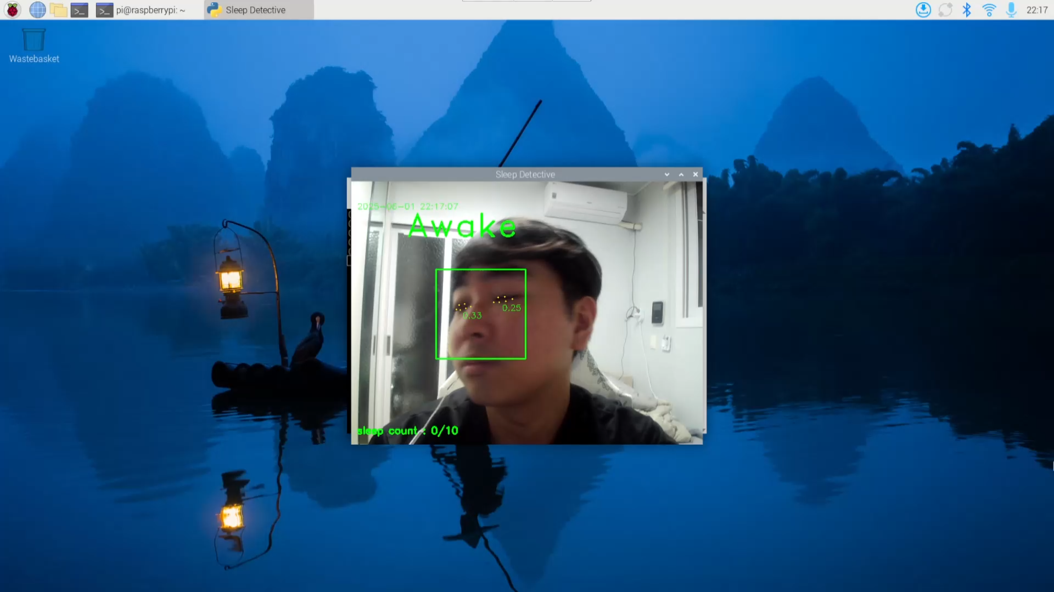
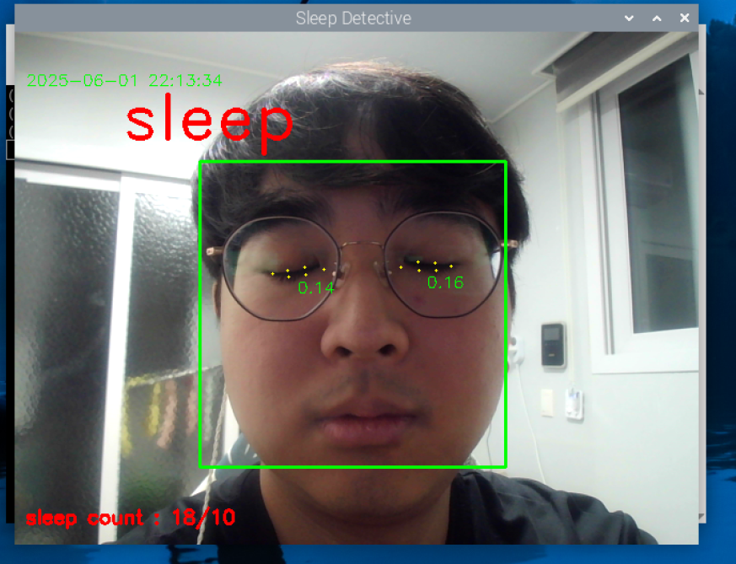
데모
수정된 코드로 실행한 사진 첨부 예정

Slide 6
성능 테스트 결과
사용자의 얼굴로부터 점을 찍고 그 좌표를 기준으로 회전방향과 상하좌우 기울기를 계산하는데 성공
그러나 정확도의 문제와 인식범위에 대한 문제에 대해 개선이 필요
얼굴방향이 일정 수치 이상 돌아가게 된다면 얼굴 자체를 인식하지 못해 졸음운전을 판별하기 어려움

Slide 7
Q&A

Slide 8

감사합니다.
20181619 백영민
20191782 이규태

